Slide 1
KƏSKİN DİSPNOE- İLKİN DƏYƏRLƏNDİRMƏ, TRİAJ
Qalib İmanov, MD, PhD, FESC
Azərbaycan Tibb Universiteti
2023

Slide 2
DİSPNOE
“təngnəfəslik”
“nəfəs ala bilməmək”
“nəfəsalmada çətinlik çəkmək”
“nəfəsalmanın yorucu olması”
Hipoksiya-toxumaların oksigen təmitanın pozulması
Hipoksemiya PO₂<60mmHg
Notes:
Nəfəs darlığı olaraq adlandırılan dispne, müxtəlif intensivlikdə müxtəlif hisslərdən ibarət olan narahat nəfəsin subyektiv hissidir.

Slide 3
Etiologiya
RESPİRATOR
ÜRƏK MƏNŞƏLİ
NEYROMUSKULYATOR
PSİXOLOJİ
Astma
XOAX-ın kəskinləşməsi
Pnevmoniya
Pulmonar emboliya
Ağciyər şişləri
Pnevmotoraks
Aspirasiya
Ürək çatışmazlığı
Pumonar ödem
KKS
Tamponada
Qapaq xəstəlikləri
Pulmonar hipertenziya
Aritmiya
SİSTEM PATOLOGİYALAR
Anemiya
Böyrək çatışmazlığı
Metabolik asidoz
Tireotoksikoz
Sirroz
Sepsis
Anaflaksiya
Epiqlotit
Döş qəfəsi travması
Massiv piylənmə
Kifoskalioz
MSS-nin disfunksiyası
Diafraqmal sinirin disfunksiyası
Miopatiya
Neyropatiya
Hiperventilyasiya sindromu
Vokal xordanın disfunksiyası
Aspirasiaya
Bookshelf ID: NBK499965PMID: 29763140
Notes:
Nəfəs darlığı xəstəliyin özü deyil, xəstəliyin əlamətidir. Nəfəs darlığı həm kəskin, həm də xroniki ola bilər, kəskin saatlarla günlər ərzində baş verir və 4-8 həftədən çox davam edən xroniki olur.

Slide 4
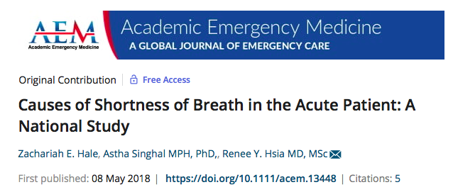
Durğunluq ürək çatışmazlığı-7.7%
Obstruktiv xronik bronxit-7.8%
Kəskin astmanın ağırlaşması-6.9%
Pnevmonia-6.8%
İntensiv terapiya ehtiyacı-8,1%
Notes:
2005-ci ildən 2014-cü ilə qədər olan Milli Xəstəxananın Ambulator Tibbi Baxım Sorğusu məlumatlarını təngnəfəslik şikayəti ilə TY ziyarətləri üçün təhlil etdi və əsas boşalma diaqnozunu birləşdirdi. Biz milli miqyasda təxminən 42 milyon ziyarəti təmsil edən əsas dispne şikayəti olan böyüklər tərəfindən 10,170 nümunə TY ziyarətini daxil etdik. Biz daha sonra yaş qrupu üzrə ən çox rast gəlinən əsas ifrazat diaqnozlarını və həyati təhlükəsi olan diaqnozlar olan hallarda anormal tənəffüs həyati əlamətlərinin tezliyini hesabladıq.

Slide 5
Müayinə və inspeksiya
Tənəffüs paterni:
Kussmaul
Ceyns-toks
Biot
paradoksal
Ürək auskultasiyası
Hepatoyuqulyar reflyuks
Ağciyər auskultasiyası:
Krepitasiya
Yaş xırıltı
Sərt tənəffüs
“təbilçubuğu” barmaqlıq
sianoz

Slide 6
Ümumi yanaşma
TƏHLÜKƏNİ DƏYƏRLƏNDIRMƏLİ
DƏRHAL MÜDAXİLƏ EHTIYACI
ANAMNEZ
ƏLAVƏ MÜALİCƏ

Slide 7
Ümumi yanaşma
Qiymətləndirmə tamamlanmadan əvvəl dərhal müdaxilə tələb oluna bilər:
İntubasiya
CPAP/BiPAP
Nebulayzer
Torakostomiya və s.

Slide 8
TƏCİLİ MÜDAXİLƏ
Tənəffüs yollarının dəyərləndirilməsi (ABS)
İntubasiya

Slide 9
DƏYƏRLƏNDİRMƏ
Həyat göstəriciləri (tənəffüsün sayı, ürək vurğuları, AT)
Puls oksimetriya
Pasientin pozisiyası:
supine-ümidverici; tripod- narahatedici
Nitqi-cümlədə sözlərin tamlığı
Köməkçi əzələlərin tənəffüsdə iştirakı
Şüur dəyişəkliyi (LOC), təşviş
Diaforez

Slide 10
DÖŞ QƏFƏSİNİN RENTGENQRAFİYASI
İnfiltrat
Maye
Pnevmotoraks ☛
Pulmonar ödem
Yad çisim
Kütlə
Ürək patologiyası?
Notes:
Anamnez, fiziki müayinə və rentgenlə 80% xəstəyə diaqnoz qoyula bilər

Slide 11
56 yaş, kişi, siqaret çəkən. Ani artan ciddi təngnəfəslik(40/dəq). SO₂-82%, ritm sinus-131/dəq

Slide 12
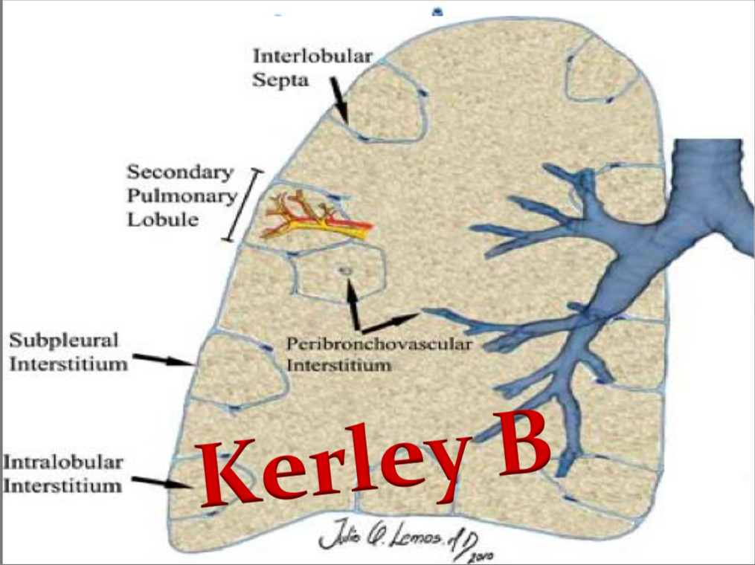
KERLEY XƏTLƏRİ

Slide 13
AĞCİYƏR ÖDEMİ
Kerley xətləri
Notes:
Kerley xətləri olaraq da bilinən septal xətlər ağciyər interstitiumunda interlobular septa qabarıqlaşdıqda görünür. Bu, limfa tıkanması və ya interlobular septaların birləşdirici toxumalarının ödemi ola bilər. Onlar adətən ağciyər kapilyar paz təzyiqi 20-25 mmHg çatdıqda baş verir.

Slide 14
ÜRƏK PATOLOGİYASI?
Elektrokardioqrafiya
Exokardioqrafiya
Spesifik markerlər
BNP
D-dimer (NPV 90%, PPV 30%)
Notes:
Anamnez, fiziki müayinə və rentgenlə 80% xəstəyə diaqnoz qoyula bilər

Slide 15
ULTRASƏS MÜAYİNƏSİ (BLUE)
Qeyri invaziv
Əlçatan, ucuz
Təkrarlanabilən, dinamik müşahidə
Xəstə transferinə ehtiyac yoxdur
Təcili yardım həkiminin stateskopu= US
Acute Crit Care. 2022 Nov; 37(4): 502–515.

Slide 16
ULTRASƏS MÜAYİNƏSİ (BLUE)
Acute Crit Care. 2022 Nov; 37(4): 502–515.
Notes:
(A) Döş qəfəsinin ön divarının uzununa skanı 3 “B-xətti” göstərir: həmişə plevral xəttdən yaranan və həmişə ağciyər sürüşməsi ilə sinxron hərəkət edən kometa quyruğu artefaktları. Onlar demək olar ki, həmişə uzun, dəqiq müəyyən edilmiş, lazerə bənzəyir, hiperexoikdir, A-xəttlərini silir və ≥3 olduqda əhəmiyyətli hesab edilir. Normalda bazal ağciyər zonalarında bir neçə B-xətti görünə bilər. (B)

Slide 17
KLİNİK HAL
16 aylıq, 2 gündür təngnəfəslik, öskürək.
Anamnezində: astma?, albuterol istifadəsi-arabir
Temperatur-36,8⁰C, PS-128/dəq, tənəffüs-35/dəq, SO₂-98%
Auskultasiyada zəif xırıltılar, ürək tonları normal, küy yoxdur.

Slide 18
İLKİN DİAQNOZ?
Astmanın kəskinləşməsi
Bronxiolit
Pnevmoniya
Yad cisim
AÜQ və s.

Slide 19
KLİNİK HAL

Slide 20
QAN QAZLARI
Ciddi təngnəfəslik
Sianoz
Mental pozulma (təşviş, yuxululuq)
CO₂-nin yüksəkliyinə şübhə olduqda

Slide 21
Am Fam Physician. 2003;68(9):1803-1811

Slide 22
Am Fam Physician. 2003;68(9):1803-1811

Slide 23
TAKE-HOME MESSAGE
Təngnəfəslik bir xəstəlikdən ziyadə xəstəliyin simptomu olmaqla xəstəxanaya müraciət edən xəstələrin 25%-nin əsas şikayətini təşkil edir.
Kəskin təngnəfəslik adətən daha çox həyati təhlükəli patologiyadan qaynaqlanır və sürətli müdaxilə tələb edir.
Təcili yardımda təngnəfəslik xəstənin həyatı üçün təhlükə yadırsa intubasiyanı gecikdirməməli, altda yatan səbəbi uyğun bir vaxtda, nisbi stabillik yarandıqdan sonra aydınlaşdırmaq vacibdir.
Ağciyərlərin ultrasəs müayinəsi, xüsusilə kəskin və kritik ağır xəstələrdə yataq başında təngnəfəsliyin səbəbini aydınlaşdırmaq üçün əlverişli müayinə metodudur.

Slide 24
DİQQƏTİNİZ ÜÇÜN TƏŞƏKKÜR EDİRƏM!

